Slide 1

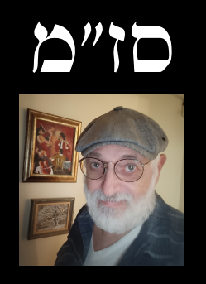
מושגים בסיסיים
מושגים בסיסיים
(מושגי יסוד)

Slide 2
מושגים בסיסיים
מושגי יסוד
החשובים ביותר
אקטיביטי (activity)
תסדיר (layout)
רכיב (element)
מאזין (listener)
...

Slide 3
מושגים בסיסיים
Activity
אקטיביטי

Slide 4







מושגים בסיסיים
אקטיביטי
מורכבת תמיד מלפחות 2 קבצים:
איך מסך נראה = קובץ (קבצים) xml
מה מתבצע בו = קובץ (קבצים) java

Slide 5
מושגים בסיסיים
אקטיביטי
קובץ xml מכיל תבנית המסך,
מכיל מידע על מה שרוצים להציג על המסך,
ועל איך החלקים האלה אמורים להיראות

Slide 6
מושגים בסיסיים
אקטיביטי
קובץ Java מכיל פקודות ופעולות,
השולטות על ביצועיים ו"התנהגות" של החלקים
המופיעים (ולא מופיעים) על המסך,
"הסברים על תיפקוד"

Slide 7
מושגים בסיסיים
אקטיביטי
כל הרכיבים הם עצמים,
לכן ניתן "לשלוט" בתכונות שלהם
גם על ידי קביעת הערכים בקובץ xml
וגם על ידי פעולות הקיימות בשפת Java

Slide 8
מושגים בסיסיים
אקטיביטי
אפשר לצור רכיבים בכלל ללא שימוש ב-xml,
אלא רק בעזרת פקודות של Java.
אפשר – כן, אבל ממש לא שווה ולא כדאי
(פרט מהמקרים כאשר כן כדאי...)

Slide 9







מושגים בסיסיים
אקטיביטי
חשוב ביותר:
צריך לצור קשר בין
רכיבים בקובץ xml לבין משתנים בקובץ java

Slide 10
מושגים בסיסיים
אקטיביטי
ליצירת קשר משתמשים בפעולה findViewById()
פעולה זאת משתמשת בקובץ R.java
בו נרשמים באופן אוטומטי (לא לגעת!)
כל החלקים (רכיבים, קבצים ועוד) של אפליקציה.

Slide 11
מושגים בסיסיים
Layout
תסדיר

Slide 12
מושגים בסיסיים
תסדיר (layout)
משטח מלבני שבתוכו ניתן לסדר רכיבים.
נכון להיום בפתיחת האקטיביטי החדשה
תמיד נוצר תסדיר מסוג ConstraintLayout
אני אישי משתדל לא להשתמש בו,
כי (לפי דעתי!) קל להסתבך בו...

Slide 13
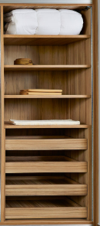

מושגים בסיסיים
תסדיר (layout)
תסדיר "קווי אנכי"
(Linearlayout) – vertical
רכיבים ממוקמים בו
אחד מעל השני (בכיוון אנכי)

Slide 14

מושגים בסיסיים
תסדיר (layout)
תסדיר "קווי אופקי" (LinearLayout) – horizontal
רכיבים בו ממוקמים
אחד ליד השני (בכיוון אופקי)

Slide 15
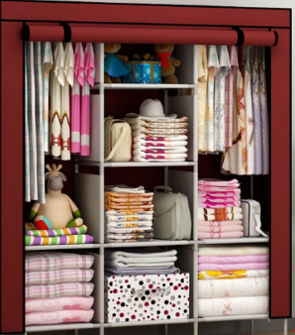
מושגים בסיסיים
תסדיר (layout)
ניתן להכניס תסדיר לתוך תסדיר בלי שום בעיה.
חשוב: מבנה "תסדיר בתסדיר" דורשת חשיבה ותכנות מקדים (ציור סקיצה, למשל)

Slide 16
מושגים בסיסיים
תסדיר (layout)
רכיב "משבצות" (דומה למבנה הטבלה)
GridLayout
נוח ביותר כאשר יש צורך למקם במסך די הרבה רכיבים (דומים או שונים) אשר צריכים להיות מסודרים
לפי שורות ועמודות
(דף לוטו, מקלדת, קבוצת התמונות...)

Slide 17
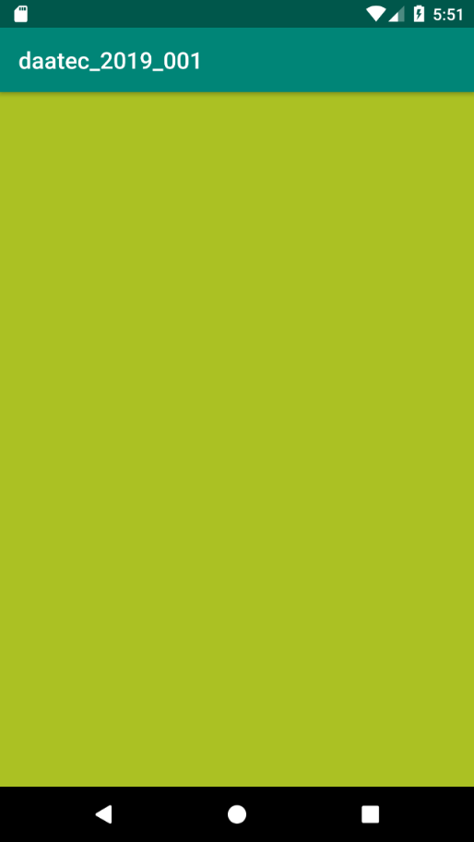

מושגים בסיסיים
תסדיר (layout)
התכונה הנפוצה ביותר היא "רקע" (צבע או תמונה)
android:background="#ABC123"
android:background="@drawable/players"

Slide 18
מושגים בסיסיים
Element, component
רכיב

Slide 19
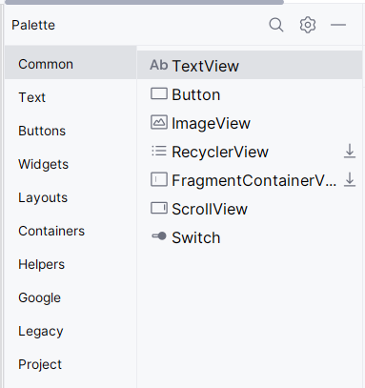
מושגים בסיסיים
רכיב (element)
רכיבים מסודרים לפי קבוצות
וניתן להוסיף אותם לתסדיר גם:
על ידי גרירה מאוסף (Palette)
וגם על ידי "כתיבה ידנית ישירה"

Slide 20
מושגים בסיסיים
רכיב (element)
הרכיבים הנפוצים ביותר (בסיסיים, לפי דעתי):
מדבקה (TextView)
לחצן (Button)
מסגרת לתמונה (ImageView)
לחצן-תמונה (ImageButton)
לחצן "רדיו" (RadioButton)
תיבת בחירה (CheckBox)
ועוד...

Slide 21
מושגים בסיסיים
רכיב (element)
תכונות בסיסיות וחשובות ביותר לכל רכיב:
רוחב (layout_width)
גובה (layout_height)
מזהה (id)

Slide 22

מושגים בסיסיים
רכיב (element)
סוג הרכיב
מזהה
רוחב=בגודל של "תסדיר אב"
גובה=בגודל "בהתאם לתוכן"

Slide 23
מושגים בסיסיים
רכיב (element)
אין תכונה חשובה יותר מאשר "מזהה" = id !!!
רכיב בקובץ xml
יש לו id
findViewById()
משתנה בקובץ java
יש לו שם

Slide 24
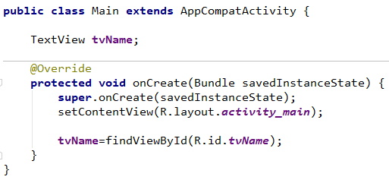


מושגים בסיסיים
רכיב (element)
xml
java

Slide 25
מושגים בסיסיים
Listener
מאזין

Slide 26
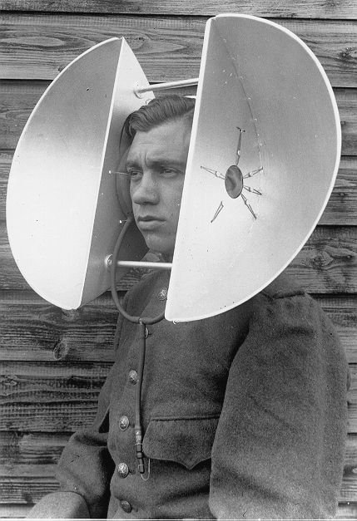
מושגים בסיסיים
מאזין (listener)
מאזין באנדרואיד הוא אובייקט
שמיישם ממשק מיוחד לטיפול באירועים
(כגון לחיצה על כפתור או שינוי טקסט).

Slide 27
מושגים בסיסיים
מאזין (listener)
מאזין רשום (מצורף) ברכיב
כדי להגיב לפעולות המשתמש.

